Slide 1
HMKG整体思路

Slide 2
Motivation
代谢组学研究主要面临的挑战：化合物种类太多，很难处理
现有的数据库：HMDB，结构化的数据库，几乎没有刻画化合物间的关系
由于无法很好的对化合物进行表示，DL在代谢组学中的研究一直难以开展
知识图谱可以建立化合物间、化合物和其他生物学概念间的链接，从而更好地建模化合物间的关系，同时可以对化合物进行表示，从而助力代谢组学研究。

Slide 3
Introduction
1. 认识和理解代谢物对代谢组学研究的贡献
2. HMDB的影响和存在的问题
3. 知识图谱以及图的作用
4. 本文的工作

Slide 4
Results - overview
介绍所有实现的功能（API）
-Conversion and Process
xml-json
解析数据文件
-Construction and Generating graph database
构建知识图谱
存取图数据库
抽取子图
导出三元组
-Analysis and Visiualization
向量化表示
实体相似度计算
数据可视化

Slide 5
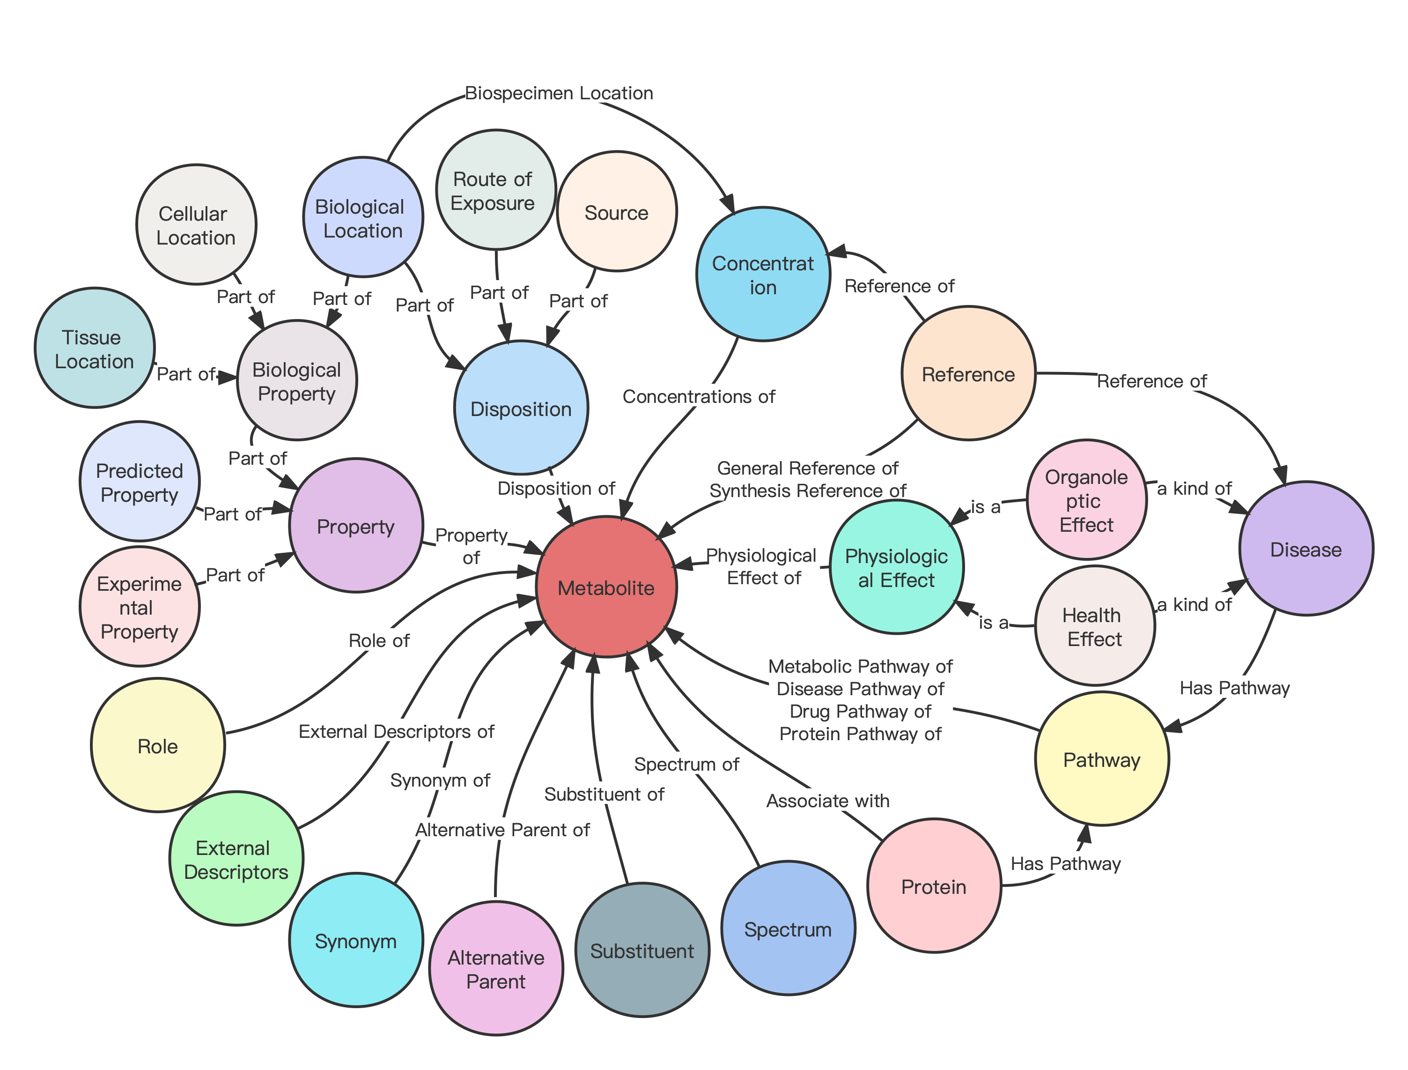
Results - Schema设计
Notes:
KEGG
化合物结构鉴定
朱正江
MetaDNA

Slide 6
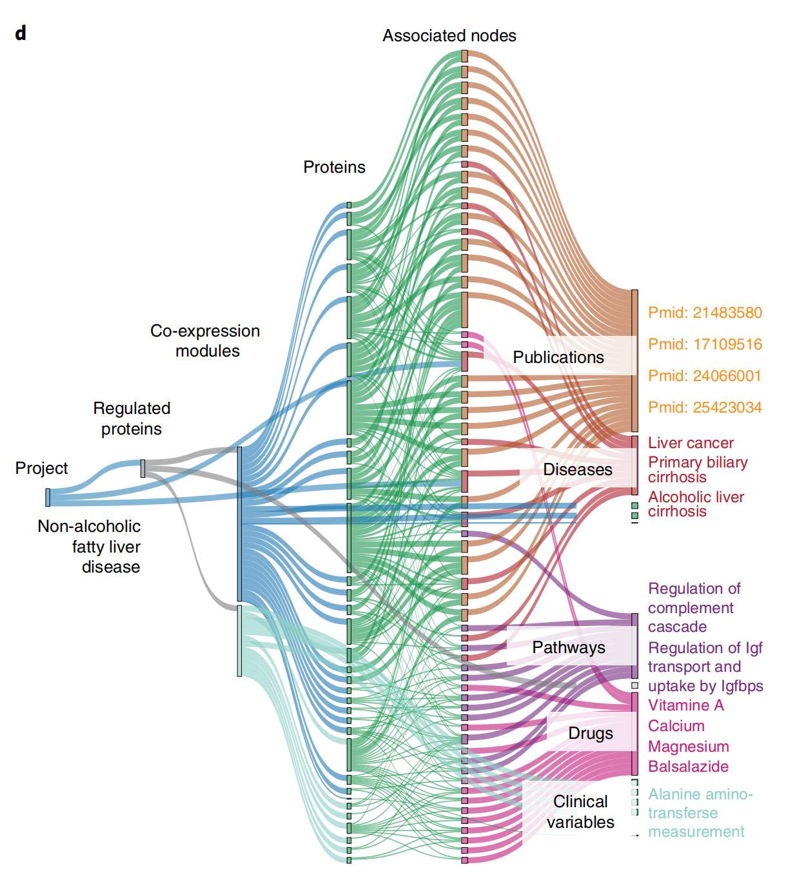
Results - 代谢物关联
根据知识图谱结果选取部分结果进行可视化
展示：
桑基图、知识图谱

Slide 7
Results - 代谢物相似度计算
向量化表示
相似度计算（相似度越高说明相同的信息越多/共有的关系或属性越多）
展示：
火山图、散点图、confusion matrix等

Slide 8
Results - 代谢物分类
向量化表示
标签：根据化合物出现的位置（如血清、汗液等）
展示：
2D降维图、柱状图

Slide 9
Results - Link Prediction
可以发现原本化合物没有的性质

Slide 10
Discussion

Slide 11
HMKG整体进展

Slide 12
三步
HMKG构建（流程跑通，细节优化）
向量表示学习（小数据量跑通，模型优化）
下游任务

